Slide 1
Lietuviai Australijoje ir Okeanijoje
Livija, Austėja, Pijus, Mykolas IIIe
Copyright © 1940s Albert Namatjira

Slide 2
Tikslas
Pristatyti į Australiją ir Okeaniją emigravusių lietuvių patriotinę veiklą.

Slide 3
Lietuvių migracija į Australiją ir Okeaniją
Antrojo pasaulinio karo padariniai, prasidėjęs Šaltasis karas, SSRS Lietuvos reokupacija - pagrindinės priežastys lėmusios didelius lietuvių srautus į užsienį, taip pat ir į Australiją, kuri
dėl lengvo integracijos proceso, itin viliojo lietuvių imigrantus.
Dabar Australijos lietuvių bendruomenė - viena iš daugybės Australijos tautinių valstybės organizacijų.
Copyright © 1940s Albert Namatjira

Slide 4
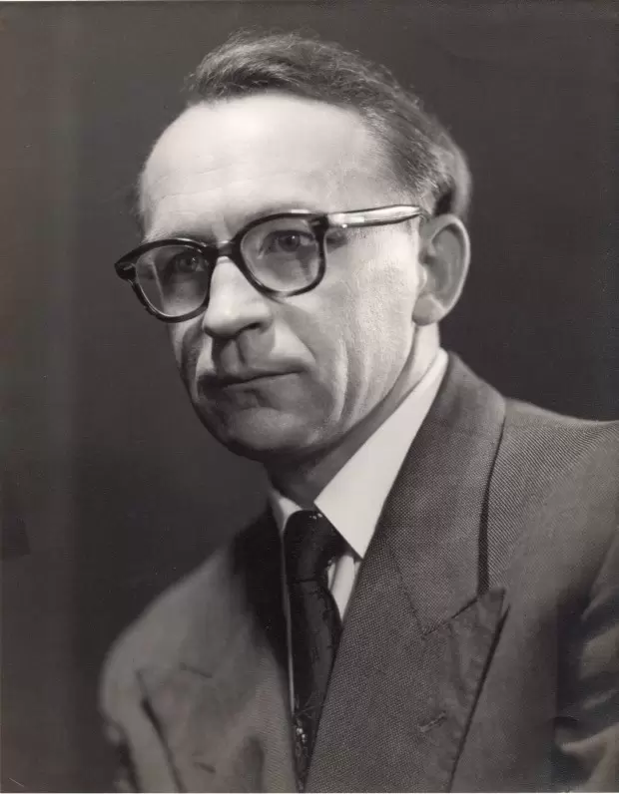
Vincas Kazokas
Gimė 1919 m. sausio 15 d., mirė 1984 m. spalio 30 d.
Rašytojas, žurnalistas, vertėjas, visuomenės veikėjas. Australijos lietuvių bendruomenės Krašto tarybos narys, „Australijos lietuvių dienų“ iniciatorius.
Kazokas pasiūlė rengti Lietuvių dienas Australijoje, kurių metu vyktų meno parodos, šokių, dainų, literatūros vakarai. Šiam sumanymui buvo pritarta ir nuo 1960 m. iki dabar vyksta Lietuvių dienos Australijoje.
Copyright © 1940s Albert Namatjira

Slide 5
Izidorius Jonaitis
Gimė 1909 m. kovo 5 d., mirė 1995 m. birželio 7 d.
Lietuvos ir Australijos lietuvių visuomenės veikėjas, inžinierius architektas. Suprojektavo ligoninių, kitų visuomeninės paskirties pastatų.
Taip pat aktyviai dalyvavo Australijos lietuvių visuomeninėje veikloje.
Buvo pasaulinės lietuvių inžinierių ir architektų sąjungos Sidnėjaus skyriaus veikėjas, pirmininkas.
Copyright © 1940s Albert Namatjira

Slide 6
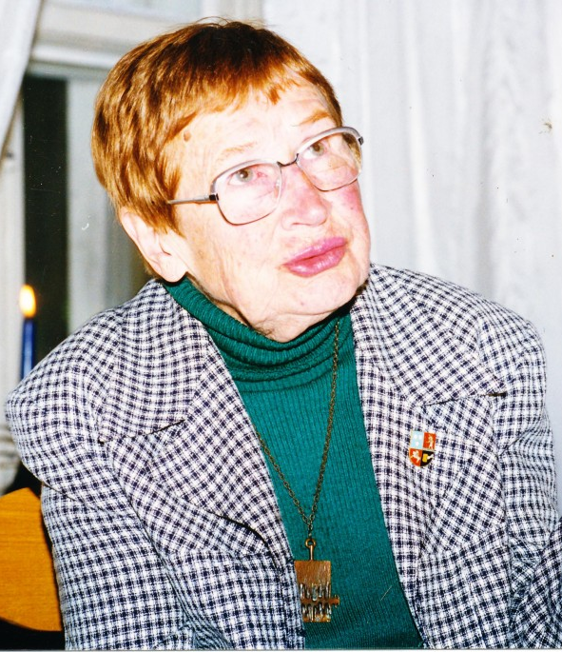
Aldona Veščiūnaitė-Janavičienė
Gimė 1923 m. sausio 12 d., mirė 2012 m. rugpjūčio 1 d.
Nuo 1980 m. dėstė lituanistikos kursuose, lietuvių kalbą – Sidnėjaus šeštadieninėje tautinių mažumų mokykloje. Jos poezija paskelbta almanachuose, antologijose, Australijos lietuvių poezijos antologijoje „Terra Australis“.
Copyright © 1940s Albert Namatjira

Slide 7
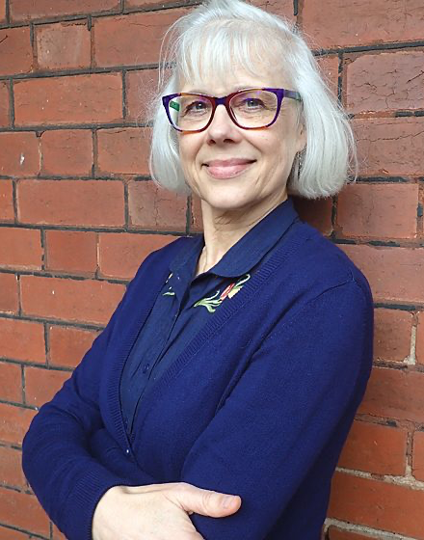
Gražina Pranauskienė-Burokaitė
Gimė 1957 m. sausio 31 d.
Nuo 1992 m. Melburno tarptautinėje radijo stotyje pusę metų vadovavo lietuviškoms valandėlėms. 1992 m. išrinkta Australijos lietuvių pasiruošimo dainų šventei Lietuvoje koordinatore.
Jos vadovaujamas choras „Viltis“ surengė koncertų Australijos didmiesčiuose, dalyvavo tarptautiniuose konkursuose, festivaliuose, tautiniuose renginiuose, visur propaguodamas lietuvišką muziką.
Copyright © 1940s Albert Namatjira

Slide 8
Išvada
Susipažinome su lietuviais, kurie platino Lietuvos kultūrą Australijoje ir Okeanijoje.
Copyright © 1940s Albert Namatjira

Slide 9
Šaltiniai
Geografijos vadovėlis Žemė. Rytas Šalna. 2014m.
https://www.bernardinai.lt/autoriai/grazina-pranauskiene/
https://maironiomuziejus.lt/post-t-exhibitions/vincas-kazokas/
https://www.vle.lt/straipsnis/vincas-kazokas/
https://maironiomuziejus.lt/post-t-exhibitions/aldona-vesciunaite-janaviciene/
https://www.vle.lt/straipsnis/izidorius-jonaitis/

Slide 10
KLASĖS DARBAI
Copyright © 1940s Albert Namatjira

Slide 11
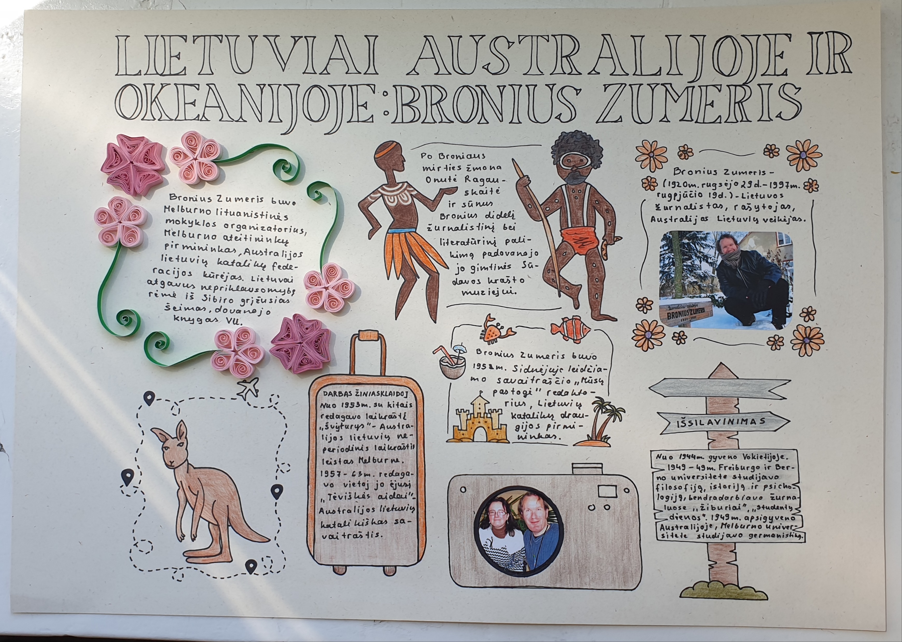
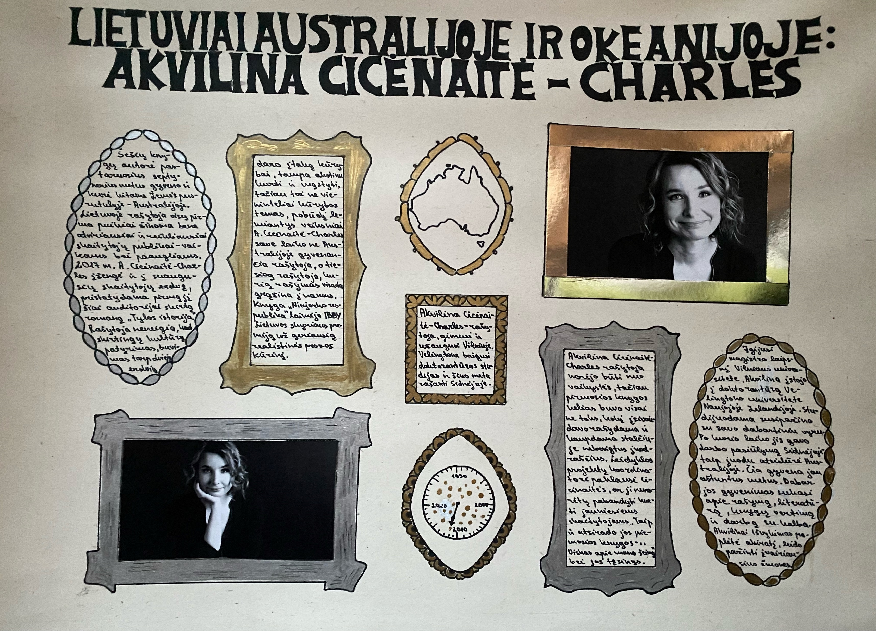
Knygos puslapiai
Ugnė Kamarauskaitė, Raminta Dubinskaitė, Nikolė Mačionytė, Diana Komockytė
Copyright © 1940s Albert Namatjira

Slide 12
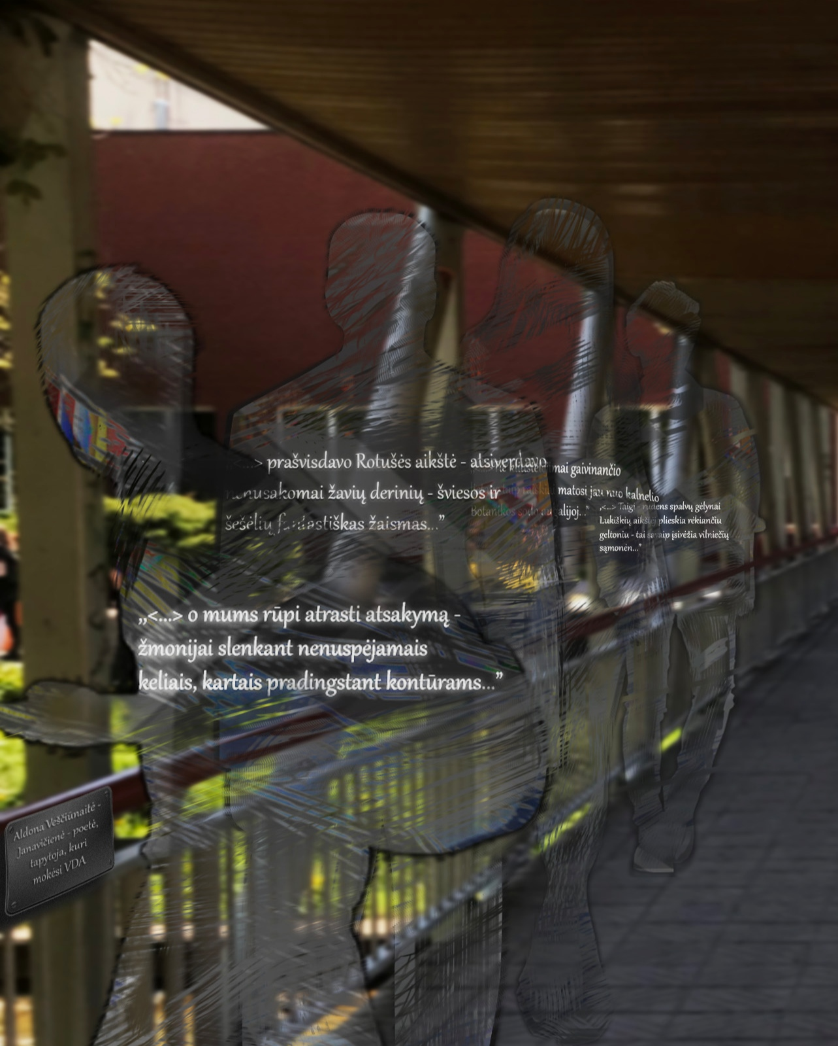
Įamžinimo projektas Vilniaus erdvėse
Olivija Švelnikaitė, Sofija Dubinskaitė, Justina Ivanovaitė
Copyright © 1940s Albert Namatjira

Slide 13
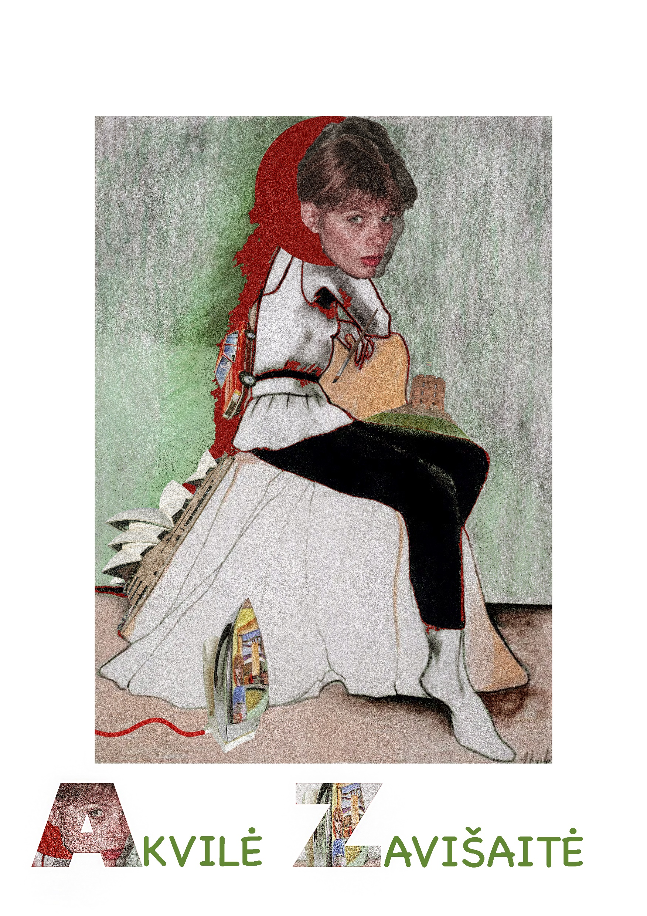
Foto koliažas
Urtė Gimžauskaitė, Lukas Urbšys
Copyright © 1940s Albert Namatjira

Slide 14
Lankstinukas
Audika Liaskovskytė, Austėja Talalaitė, Edvinas Svetličnij, Domantas Jakubovskij
Copyright © 1940s Albert Namatjira

Slide 15
Biografinis komiksas
Ula Vyskupaitytė, Ieva Labutytė, Pijus Brazauskas-Vasiliauskas
Copyright © 1940s Albert Namatjira

Slide 16
Statistinė analizė
Ieva Šimkonytė,
Roberta Šulcaitė
Copyright © 1940s Albert Namatjira

Slide 17
Vaizdo pamoka
Copyright © 1940s Albert Namatjira

Slide 18
Video filmukas
Copyright © 1940s Albert Namatjira

